Slide 1
Августовское совещание работников образования Октябрьского района
МУНИЦИПАЛЬНАЯ СИСТЕМА ОБРАЗОВАНИЯ: НОВЫЕ ВЫЗОВЫ, НОВЫЕ ТРЕБОВАНИЯ,
НОВАЯ ОТВЕТСТВЕННОСТЬ
пгт. Октябрьское, 29 августа 2023

Slide 2
Августовское совещание работников образования Октябрьского района
«Школа развития личностного потенциала»
- механизм инновационного развития общеобразовательной организации»
(из опыта работы МБОУ «Талинская СОШ»)
Лакиза Наталья Владимировна,
учитель начальных классов
МБОУ «Талинская СОШ»

Slide 3
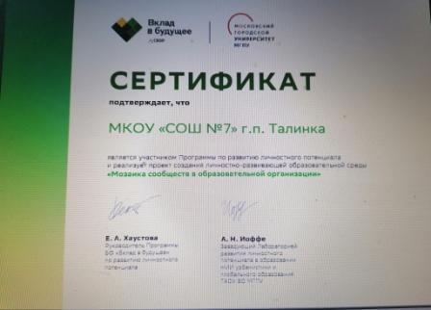
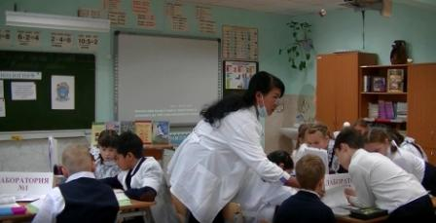
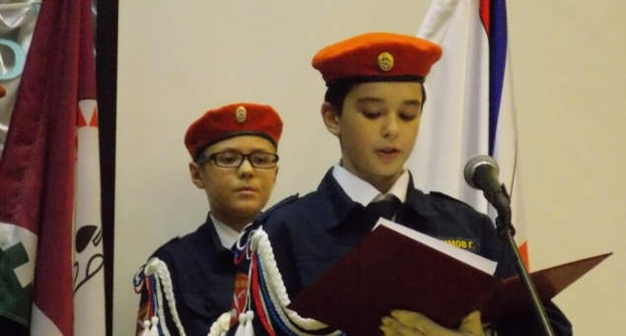
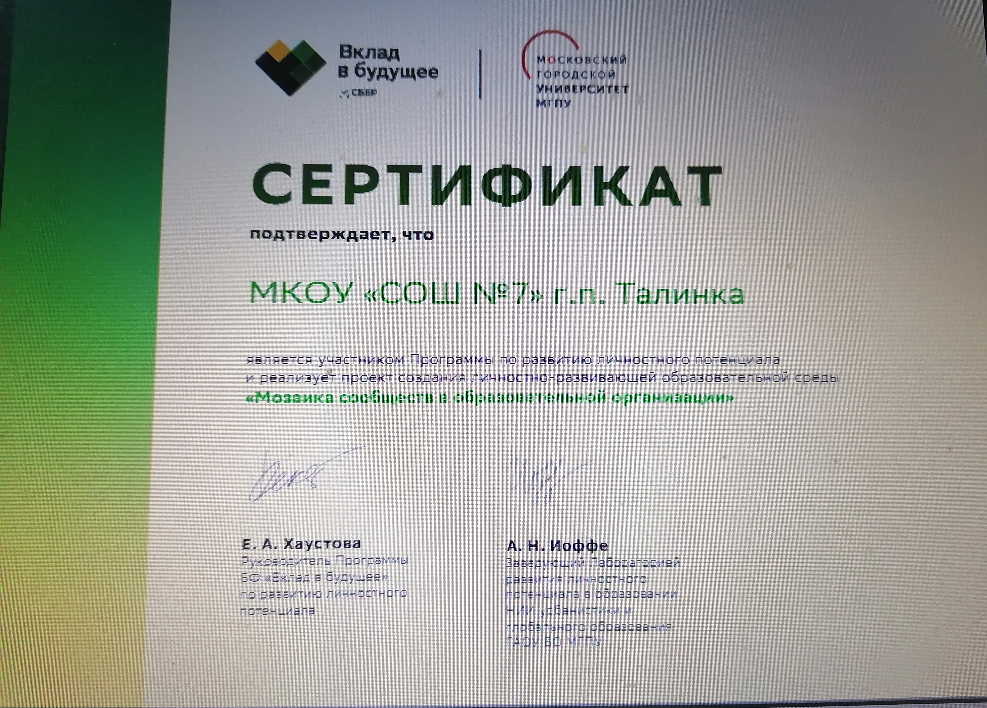
2019 -2020 учебный год - участник программы по развитию личностного потенциала при содействии Благотворительного фонда Сбербанка «Вклад в будущее».
потенциала»

Slide 4
2022 год - присвоен статус «Центр развития личностного потенциала»

Slide 5
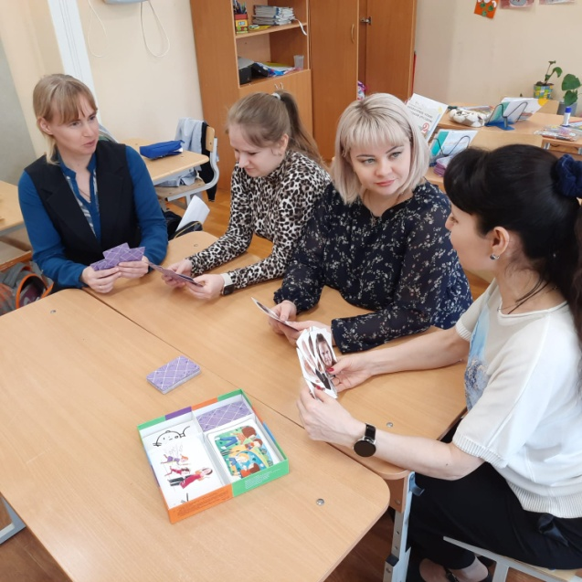
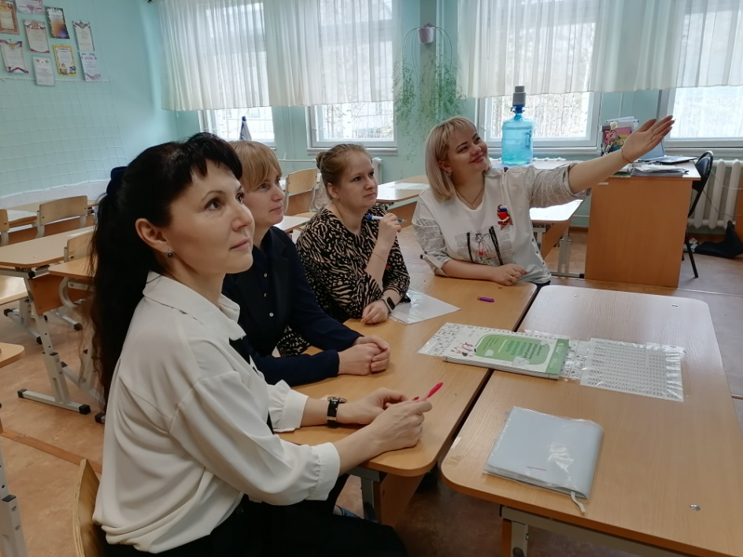
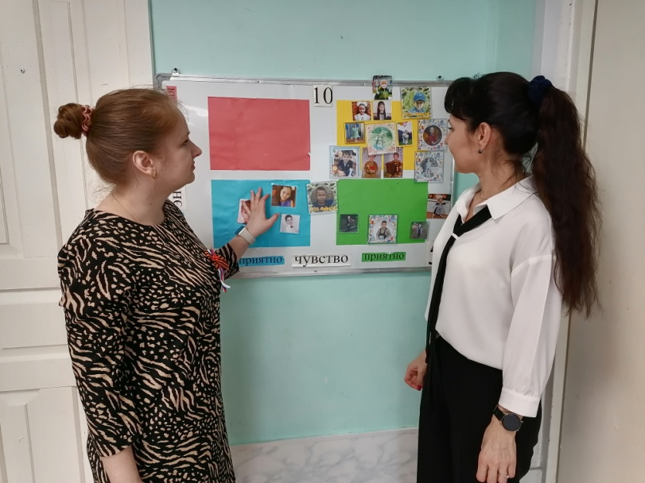
Образовательное решение центра развития личностного потенциала МБОУ «Талинская СОШ»
«Школа развития личностного потенциала»

Slide 6
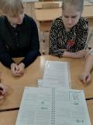
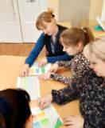
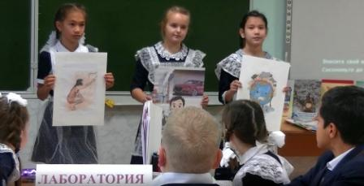
Обучающий курс «Реализация основных направлений программы развития личностного потенциала в образовательной среде»
ПЕДАГОГИ
ПЕДАГОГИ
ПОДРОСТКИ
Формирование 4К компетенций в урочной деятельности
Организация 4Д во внеурочной деятельности
Мои ценности
Основные модули

Slide 7
Модуль «Формирование 4К компетенций в урочной деятельности»
Цели и задачи:
1.
повышать профессиональную квалификацию педагогов в сфере развития личностного потенциала обучающихся и улучшение образовательных результатов через формирование 4К компетенций на уроках.
2.
внедрить в школьную практику новые формы организации учебной деятельности учащихся и новые способы достижения образовательных результатов.

Slide 8
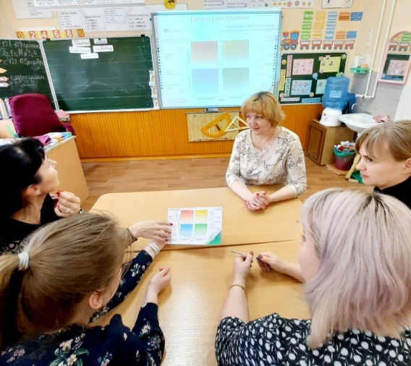
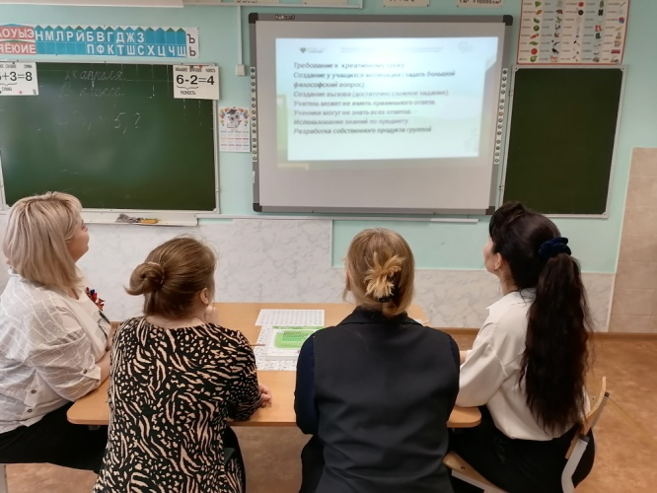
Содержание модуля
1. Компетенции 4К, как часть образовательного процесса.
2. Методические рекомендации по построению урока, направленного на формирование 4К – компетенций.
3. Эффективные педагогические техники для проектирования уроков.
4. Формирование и оценка компетенций «4К».

Slide 9
Модуль «Организация 4Д во внеурочной деятельности»
Социально – эмоциональное развитие детей
1.
Социализация ребенка
2.
Многообразие форм и содержания занятий
3.
Разнообразные инструменты и техники
4.
5.
Важный элемент средообразования
Вовлечение родителей

Slide 10
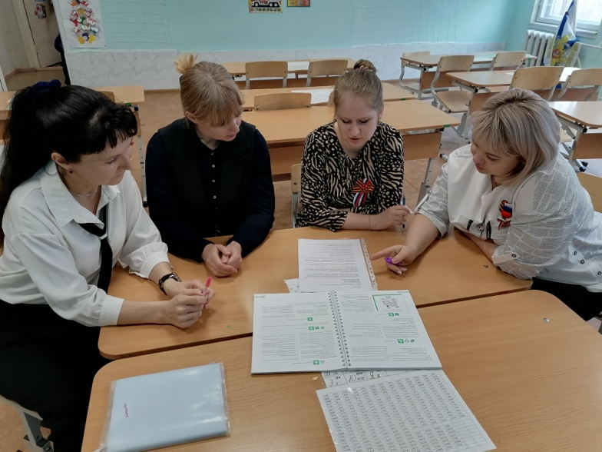
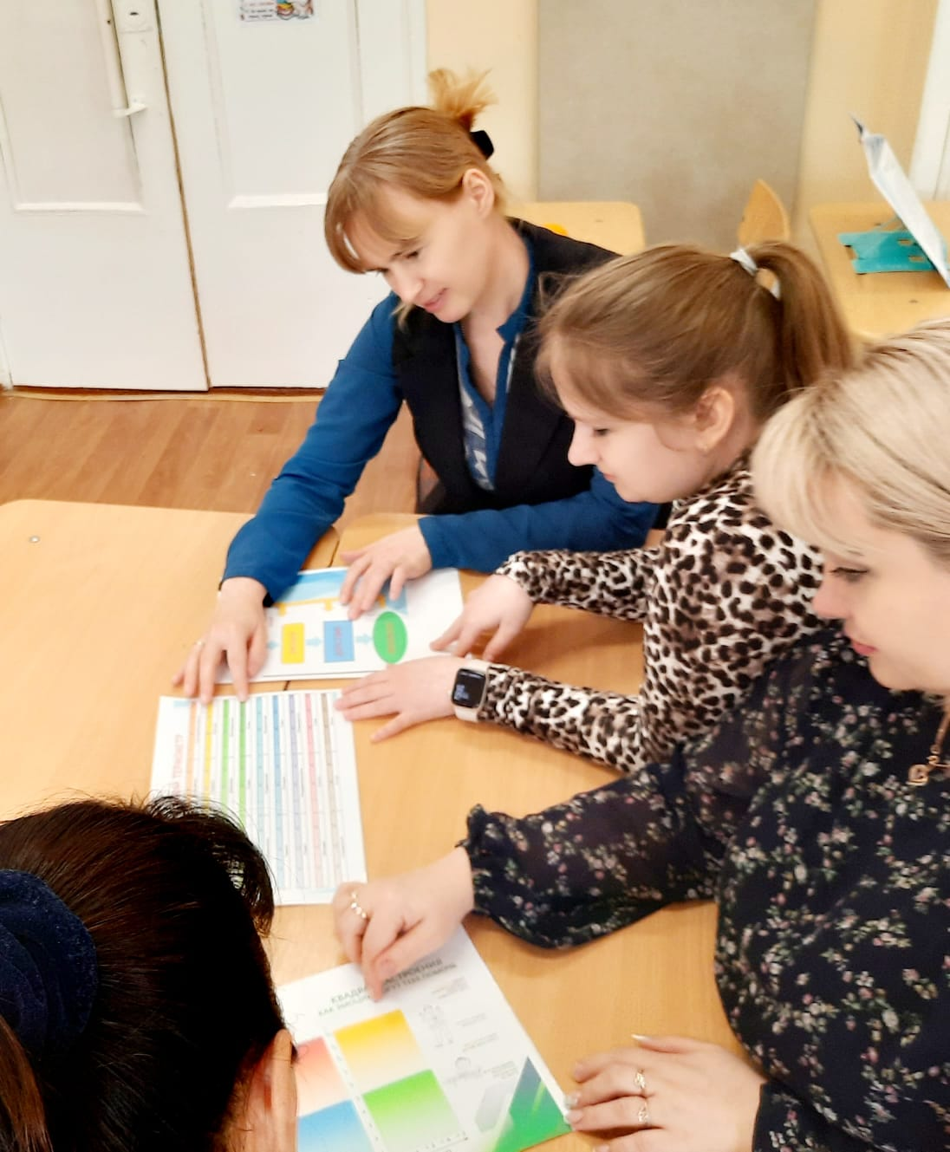
Содержание модуля
1. Организация работы с классным коллективом.
2. Организация работы с родителями.
3. Организация предметно – развивающей среды.

Slide 11
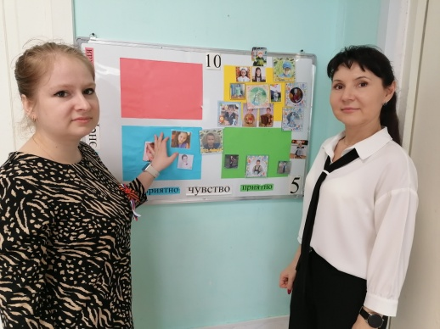
Дополнительный материал «Школы возможностей»
Игровой комплект «Палитра эмоций»
Веб – игра «Город эмоций»
«Квадрат эмоций»
Рабочая тетрадь «Обо мне и для меня»

Slide 12
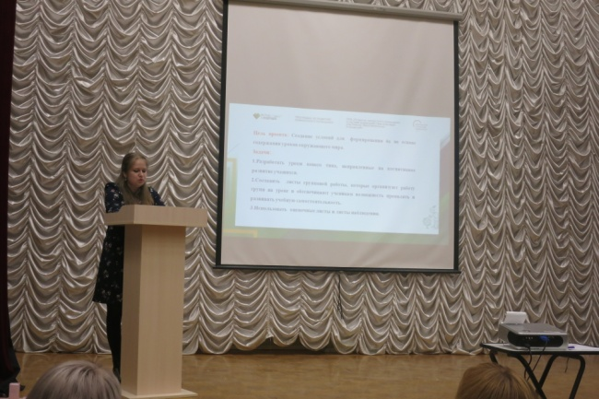
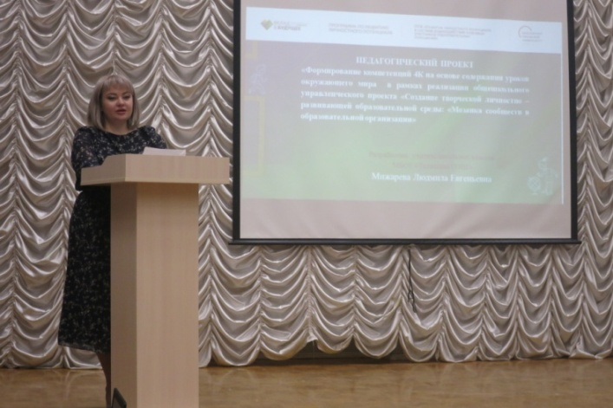
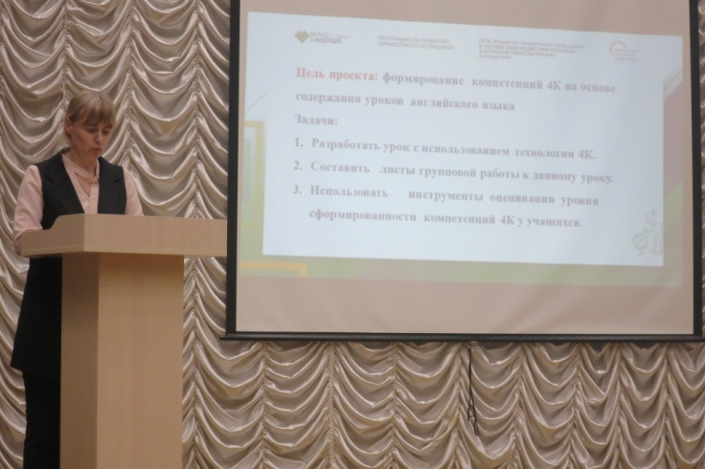
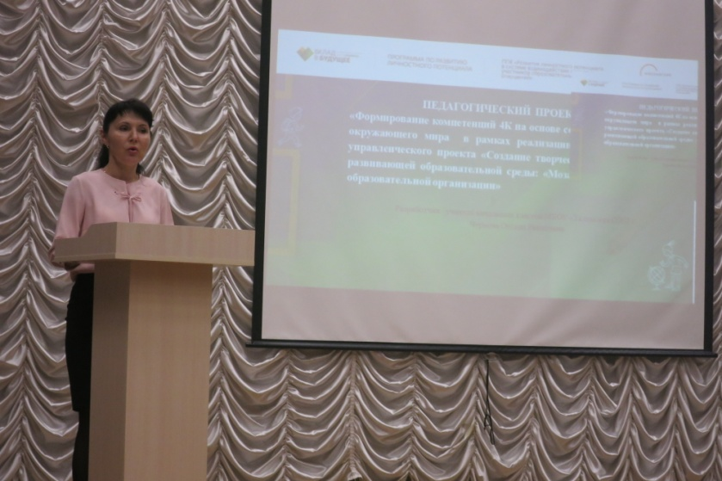
Защита индивидуальных проектов

Slide 13
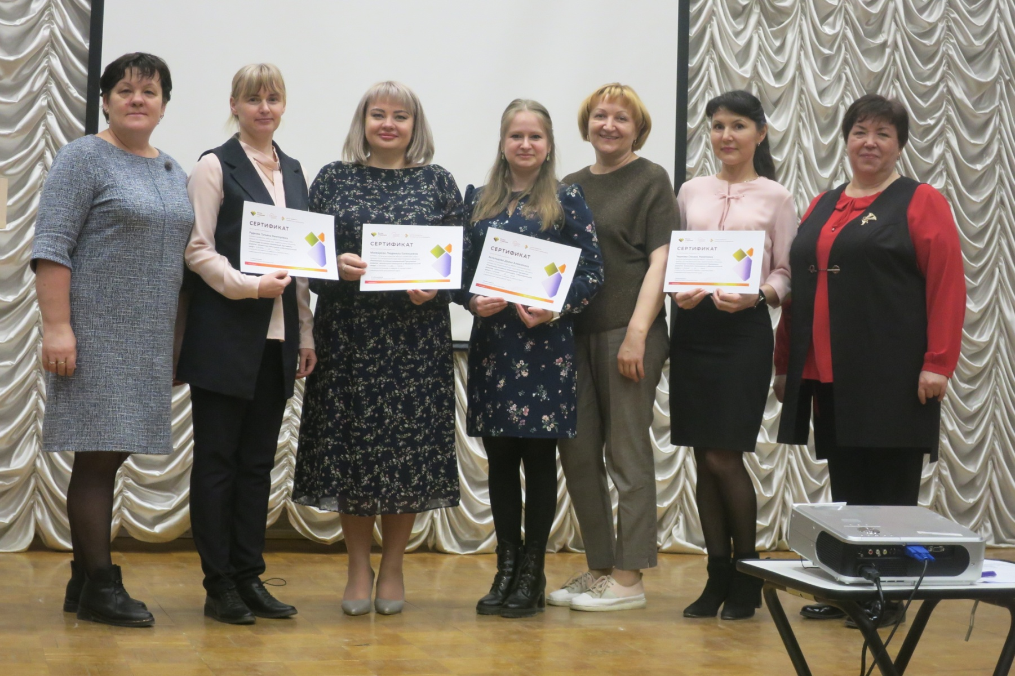
СПАСИБО ЗА ВНИМАНИЕ

